Slide 1
37-3
These materials are by the Kongki Ka Project and are made available to you under the terms of the Creative Commons Attribution ShareAlike license 4.0.
You have permission to share and redistribute these materials in any format and to make reasonable revisions and adaptations of this translation, provided that:
You include the above licence and source information.
If you redistribute these materials or create derivatives, you must distribute your contributions under the same license as the original.
The Holy Bible, Berean Standard Bible, BSB is produced in cooperation with Bible Hub, Discovery Bible, OpenBible.com, and the Berean Bible Translation Committee. This text of God's Word has been dedicated to the public domain.
ibetan text is from the The Holy Bible in Modern Literary Tibetan, New Tibetan Bible translation.
This translation is made available under the terms of the Creative Commons Attribution-NonCommercial-NoDerivatives 4.0 International license.
Notes:
Checked Kham
37 People reject Jesus
1. Jesus is the Bread of Life- John 6:22-71 (Left Top)
2. Officers sent to seize Jesus - John 7:1-53 (Right Top)
3. Woman accused of adultery - John 8:1-12 (Center)
4. Jesus talks to angry Pharisees - John 8:13-59 (Right near Bottom)
5. Blind man cured - John 9:1-41 (Right Bottom)
6. The Good Shepherd - John 10:1-21 (Left Bottom)
7. Jewish leaders try to stone Jesus - John 10:22-42 (Left Center)

Slide 2
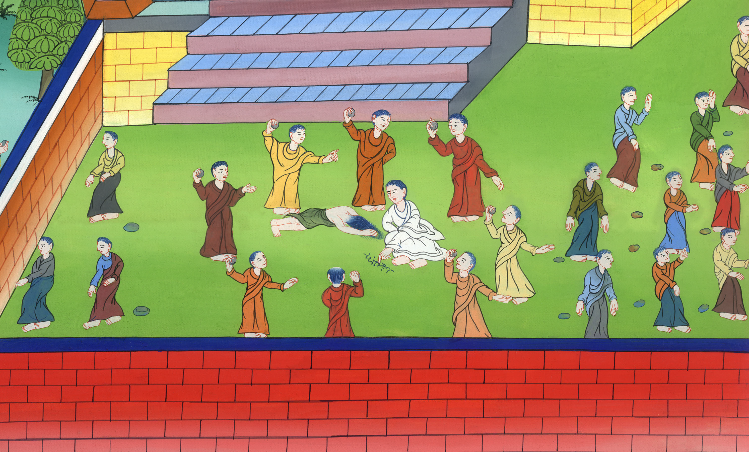
ཡོ་ཧ་ནན 8 ལོག་གཡེམ་བྱས་པའི་བུད་མེད།

Slide 3
Woman accused of adultery - John 8:1-12
ཡོ་ཧ་ནན 8
ལོག་གཡེམ་བྱས་པའི་བུད་མེད།

Slide 4
ཡོ་ཧ་ནན 8 ལོག་གཡེམ་བྱས་པའི་བུད་མེད།
This work is licensed under a Creative Commons Attribution-ShareAlike 4.0 International License

Slide 5
7:53Then each went to his own home. 8:1But Jesus went to the Mount of Olives.
7:53མི་རེ་རེ་བཞིན་ཁྱིམ་དུ་ཕྱིན། 8:1དེ་ནས་ཡེ་ཤུ་སྐྱུར་རུ་ཤིང་གི་རི་ལ་ཕེབས།

Slide 6
ཡོ་ཧ་ནན 8:1

Slide 7
2Early in the morning He went back into the temple courts. All the people came to Him, and He sat down to teach them.
2ཐོ་རེངས་སྐབས་སུ་ཁོང་ཡང་བསྐྱར་མཆོད་ཁང་ཆེན་མོའི་རྩར་ཕེབས་པ་དང༌། མི་ཐམས་ཅད་ཁོང་གི་དྲུང་དུ་འཛོམས་ནས་ཁོང་བཞུགས་ཏེ་ཁོ་ཚོར་ཆོས་གསུངས།

Slide 8
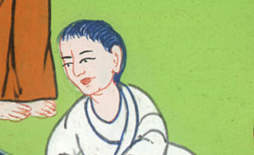
ཡོ་ཧ་ནན 8:2

Slide 9
3The scribes and Pharisees, however, brought to Him a woman caught in adultery. They made her stand before them
3ཡ་ཧུ་དཱ་པའི་ཆོས་ཁྲིམས་ལ་མཁས་པའི་མི་དང་ཕཱ་རུ་ཤི་པས་ལོག་གཡེམ་བྱེད་བཞིན་པའི་བུད་མེད་ཅིག་བཟུང་སྟེ་ཡེ་ཤུའི་དྲུང་དུ་ཁྲིད་ཡོང་ནས། མི་ཚོགས་ཀྱི་མདུན་ལ་ཁོ་མོ་ལང་དུ་བཅུག་ནས་ཁོང་ལ་

Slide 10
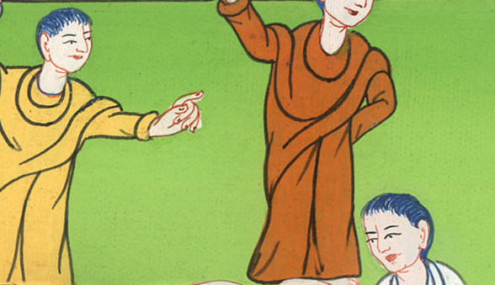
ཡོ་ཧ་ནན 8:3

Slide 11
4and said, “Teacher, this woman was caught in the act of adultery.
4“སྟོན་པ་ལགས། བུད་མེད་འདིས་ལོག་གཡེམ་བྱེད་བཞིན་པའི་སྐབས་བཟུང་བ་ཡིན།

Slide 12
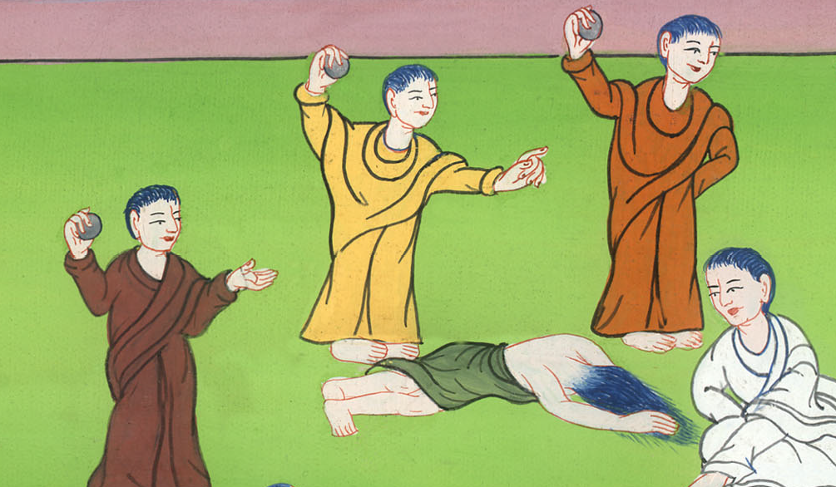
ཡོ་ཧ་ནན 8:4

Slide 13
5In the Law Moses commanded us to stone such a woman. So what do You say?”
5ད་ཆོས་ཁྲིམས་ལྟར་མོ་ཤེ་ཡིས་བུད་མེད་འདི་འདྲ་བ་རྣམས་རྡོ་རུབ་གཏོང་བའི་སྒོ་ནས་གསོད་དགོས་པའི་བཀའ་གནང་བས། ཁྱེད་ཀྱིས་ཅི་ལྟར་གསུང་”ཞེས་ཞུས།

Slide 14
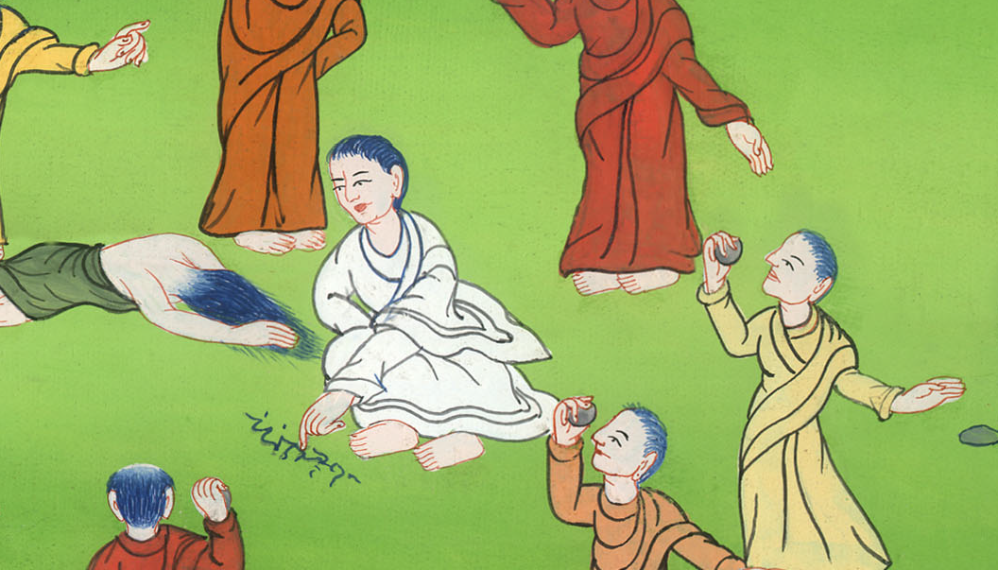
ཡོ་ཧ་ནན 8:5

Slide 15
6They said this to test Him, in order to have a basis for accusing Him. But Jesus bent down and began to write on the ground with His finger.
6ཁོང་ལ་སྐྱོན་གདོགས་པ་དང་བསྙོན་འཛུགས་པའི་ཆེད་དུ་དེ་ལྟར་ཞུས། འོན་ཀྱང་ཡེ་ཤུས་སྐུ་གཟུགས་སྒུར་ནས་ཕྱག་མཛུབ་ཀྱིས་ས་ལ་བྲིས།

Slide 16
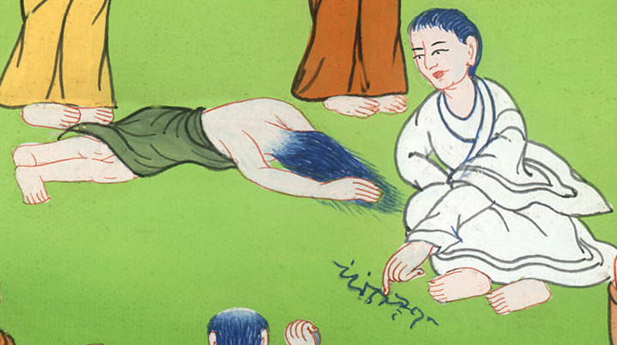
ཡོ་ཧ་ནན 8:6

Slide 17
7When they continued to question Him, He straightened up and said to them, “Let him who is without sin among you be the first to cast a stone at her.” 8And again He bent down and wrote on the ground.
7ཁོ་ཚོས་ཁོང་ལ་ཡང་ཡང་བཀའ་འདྲི་ཞུས་པ་དང༌། ཁོང་ཡར་བཞེངས་ཏེ་ཁོ་ཚོར་“ཁྱོད་ཚོའི་ནང་ནས་སྡིག་ཅན་མ་ཡིན་པ་ཞིག་གིས་ཁོ་མོ་ལ་རྡོ་དང་པོ་གཞུ་བར་ཆོག་”ཅེས་གསུངས། 8དེ་ནས་ཡེ་ཤུས་ཡང་བསྐྱར་སྐུ་གཟུགས་སྒུར་ནས་ས་ལ་བྲིས།

Slide 18
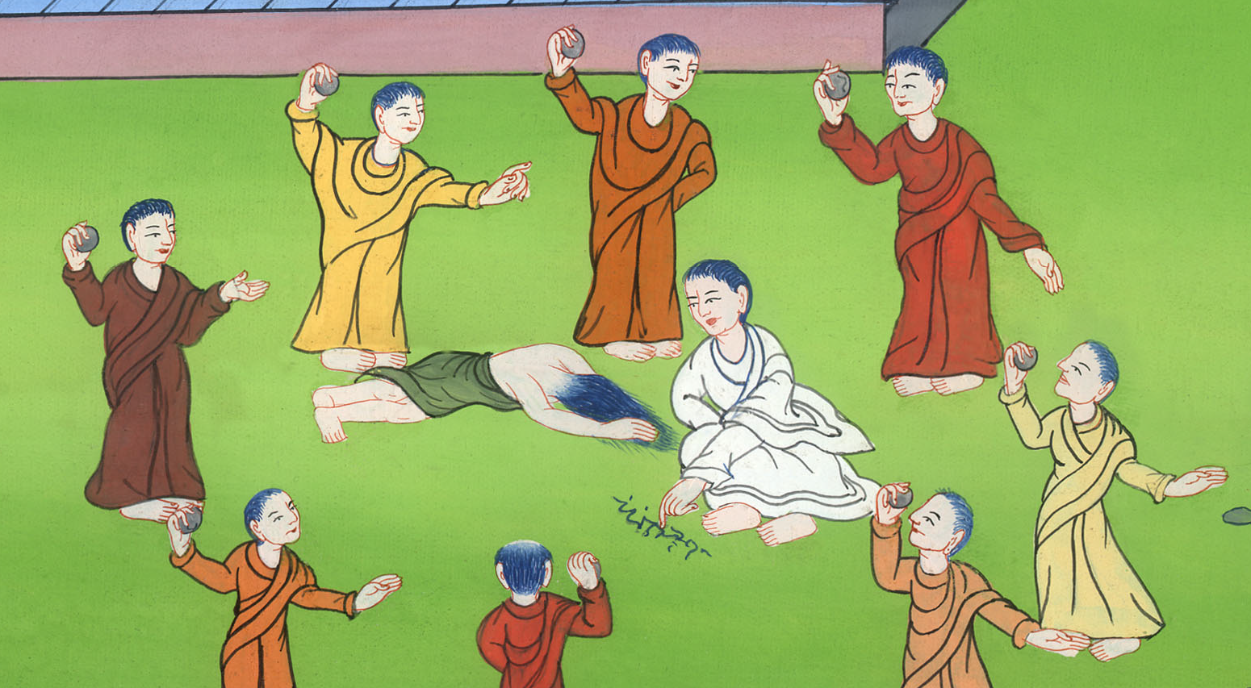
ཡོ་ཧ་ནན 8:7,8

Slide 19
9When they heard this, they began to go away one by one, beginning with the older ones, until only Jesus was left, with the woman standing there.
9ཁོང་གིས་གང་གསུངས་པ་ཐོས་ནས་ཁོ་ཚོ་རྒན་ཤོས་ནས་གཞོན་པའི་བར་དུ་རིམ་བཞིན་ཕྱི་རུ་སོང་ཞིང༌། ཡེ་ཤུའི་དྲུང་དུ་བུད་མེད་དེ་གཅིག་པོ་ལངས་ཏེ་ལུས།

Slide 20
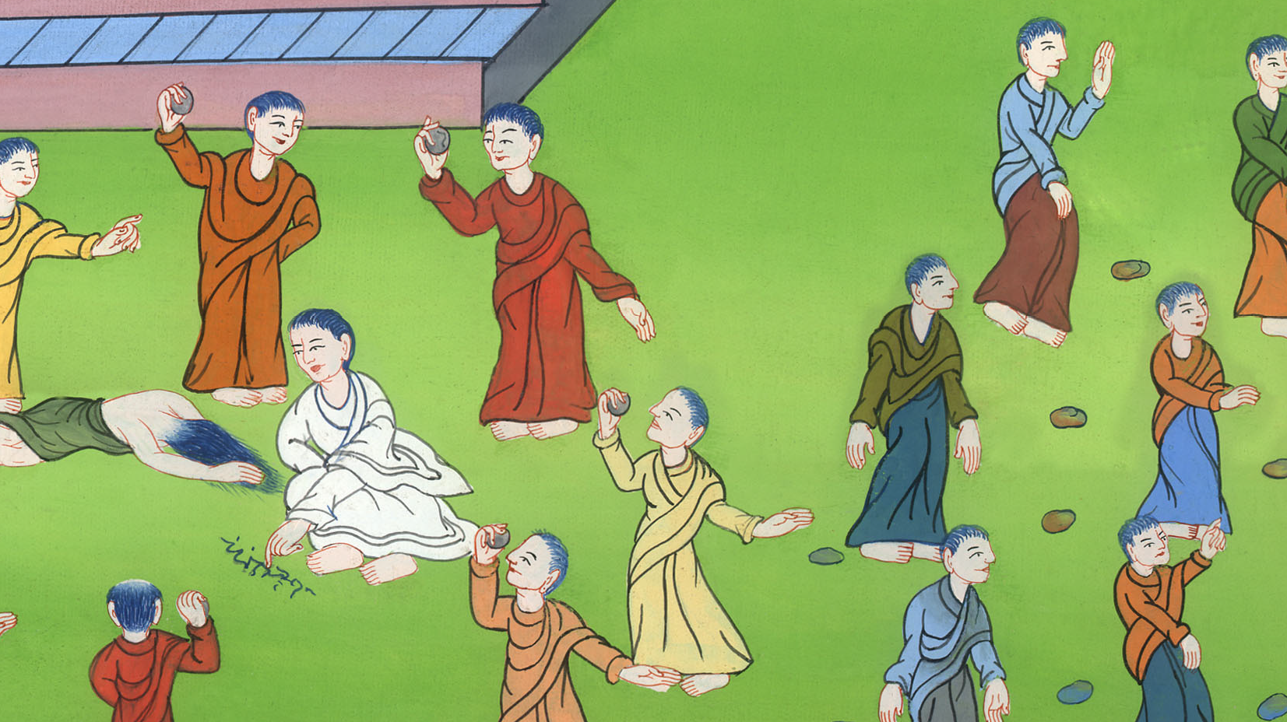
ཡོ་ཧ་ནན 8:9

Slide 21
10Then Jesus straightened up and asked her, “Woman, where are your accusers? Has no one condemned you?”
10ཡེ་ཤུས་ཡར་བཞེངས་ནས་ཁོ་མོར་“བུ་མོ། ཁོ་ཚོ་གང་དུ་ཡོད། སུས་ཀྱང་ཁྱོད་ལ་ཁྲིམས་མ་བཅད་དམ་”ཞེས་གསུངས།

Slide 22
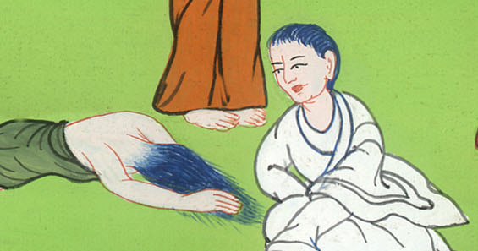
ཡོ་ཧ་ནན 8:10

Slide 23
11“No one, Lord,” she answered.
“Then neither do I condemn you,” Jesus declared. “Now go and sin no more.”
11ཁོ་མོས་“སྐུ་ཞབས་ལགས། སུས་ཀྱང་ང་ལ་ཁྲིམས་མ་བཅད་”ཅེས་བཤད་པ་དང་ཡེ་ཤུས་“འོ་ན་ངའང་ཁྱོད་ལ་ཁྲིམས་མི་གཅོད། སོང་ལ་ད་ཕྱིན་ཆད་སྡིག་ཉེས་མ་བྱོས་ཤིག་”ཅེས་གསུངས།

Slide 24
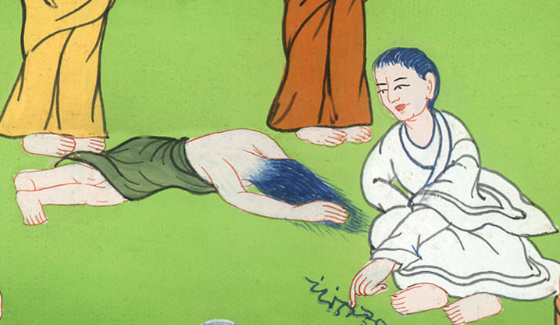
ཡོ་ཧ་ནན 8:11

Slide 25
12Once again, Jesus spoke to the people and said, “I am the light of the world. Whoever follows Me will never walk in the darkness, but will have the light of life.”
12དེ་ནས་ཡེ་ཤུས་ཡང་བསྐྱར་ཁོ་ཚོར་“ང་ནི་འཇིག་རྟེན་གྱི་འོད་ཡིན། སུ་ངའི་རྗེས་སུ་འབྲངས་ཀྱང་དེ་མུན་པའི་ནང་ལ་མི་འགྲུལ་བར་ཚེ་ཡི་འོད་དང་ལྡན་པར་འགྱུར་རོ་”ཞེས་གསུངས།

Slide 26
ཡོ་ཧ་ནན 8:12

